Slide 1




Slide 2


ИСТОРИЯ БРЕНДА
2014
Основание бренда SKYBOOM, запуск производства самоходных подъемников ножничного типа с высотой подъема 14 м
2021
Запуск линейки подъемников 4-го поколения с обновленной силовой установкой на внутреннем рынке Китая. Продукция SKYBOOM реализуется практически во всех провинциях КНР
2015
Расширение линейки ножничных подъемников, запуск производства телескопических дизельных подъемников с высотой подъема 22 и 28 м. Расширение географии продаж на внутреннем рынке Китая
2023
Запуск линейки подъемников 5-го поколения, фокус на развитие зарубежных рынков, рост выручки от продаж более чем на 100%
2016
Начало экспортных поставок в Сингапур, Саудовскую Аравию, Катар, Германию
2024
Cтарт продаж подъемников марки SKYBOOM в России через официального дистрибьютора ООО «СКАЙБУМ»
2018
Стремительное освоение рынков Юго-Восточной Азии, Ближнего Востока и Европы
2025
SKYBOOM - официальный партнёр Национальной ассоциации арендодателей строительной техники (НААСТ)
2020
В период пандемии Covid-19 приняты стратегические решения о совершенствовании конструкции и дизайна подъемников, что позволило вскоре начать поставки в Австралию, Новую Зеландию и Южную Америку

Slide 3

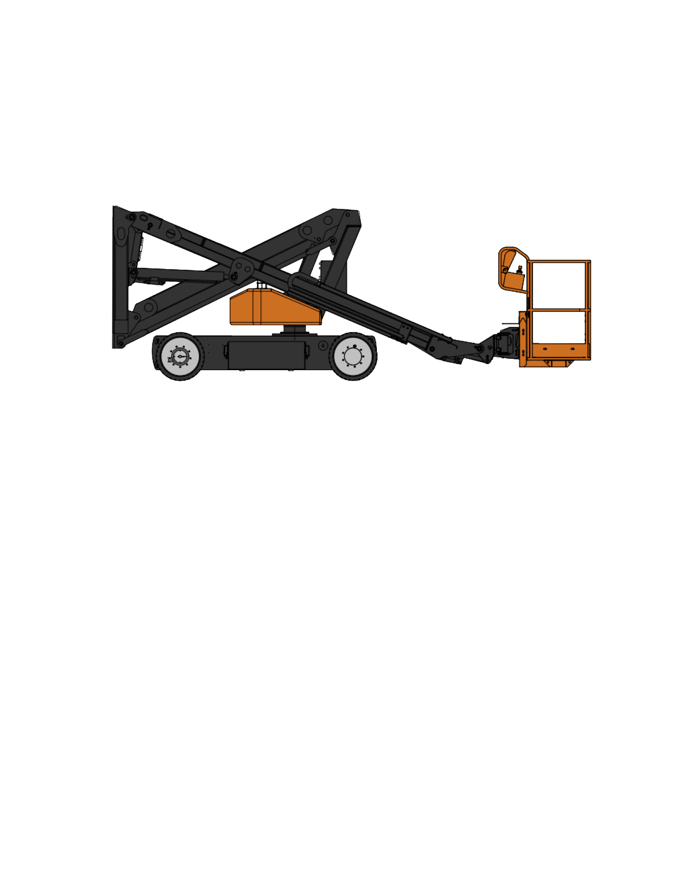
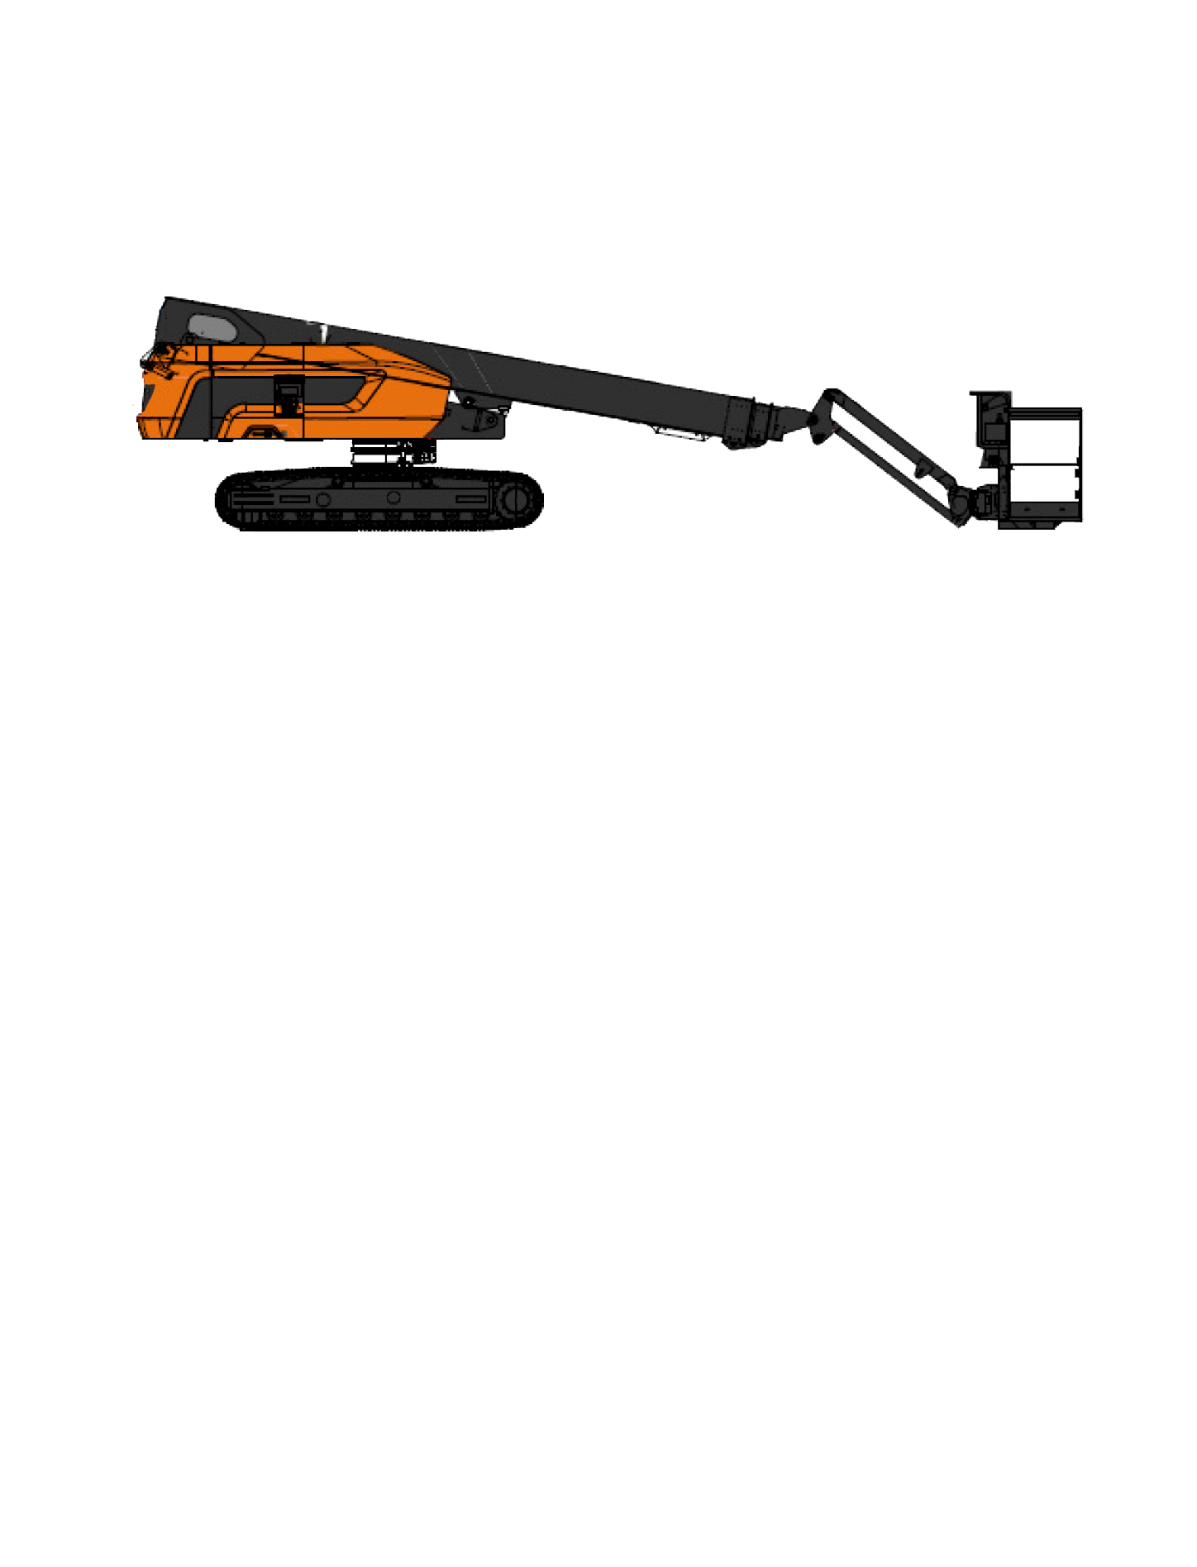
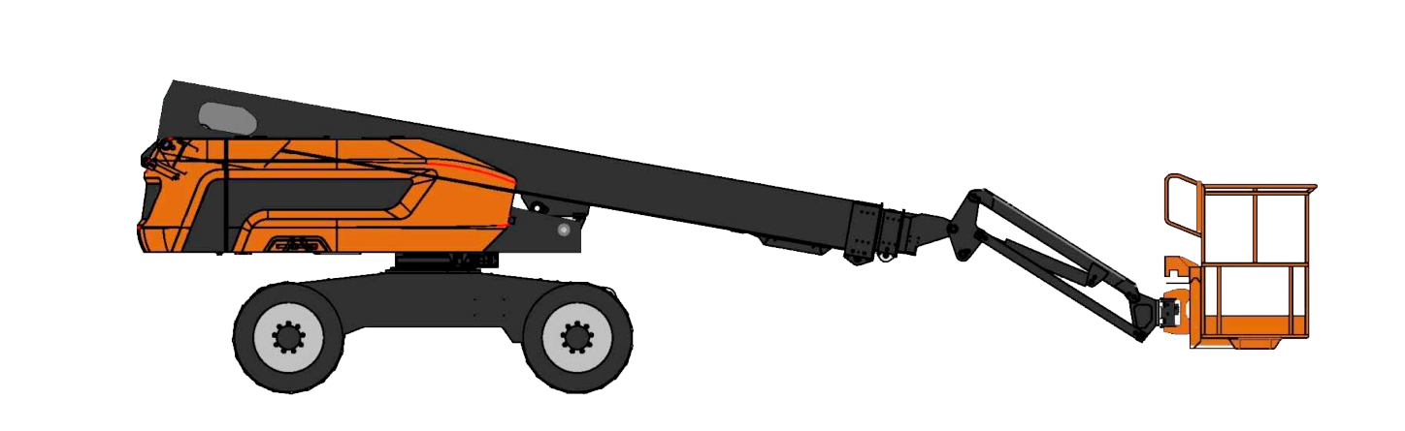
МОДЕЛЬНЫЙ РЯД
НОЖНИЧНЫЕ электрические и дизельные подъемники
КОЛЕНЧАТЫЕ электрические и дизельные подъемники
ТЕЛЕСКОПИЧЕСКИЕ электрические и дизельные подъемники
от 6 до 18 метров
Гусеничный
телескопический
подъемник дизельный
19 метров
от 12 до 38 метров
от 19 до 56 метров

Slide 4

УНИКАЛЬНАЯ МОДЕЛЬ
Коленчатый подъемник GTZZ-12EJ
Размеры Рабочая высота, максимальная, м 13,6 Горизонтальный вылет, максимальный, м 5,5 Длина в сложенном состоянии, м 5,5 Ширина в сложенном состоянии, м 1,5 Высота в сложенном состоянии, м 2 Габариты платформы (Д/Ш/В), м 1,16 / 0,73 / 1,1 Вес, кг 4200

Slide 5
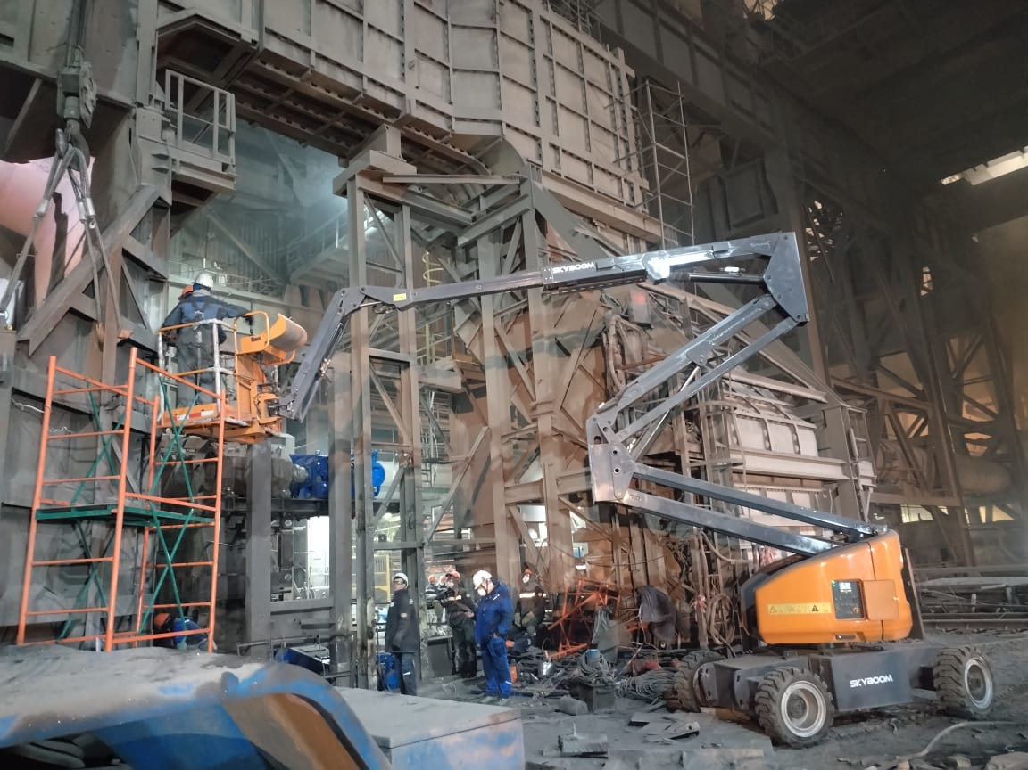
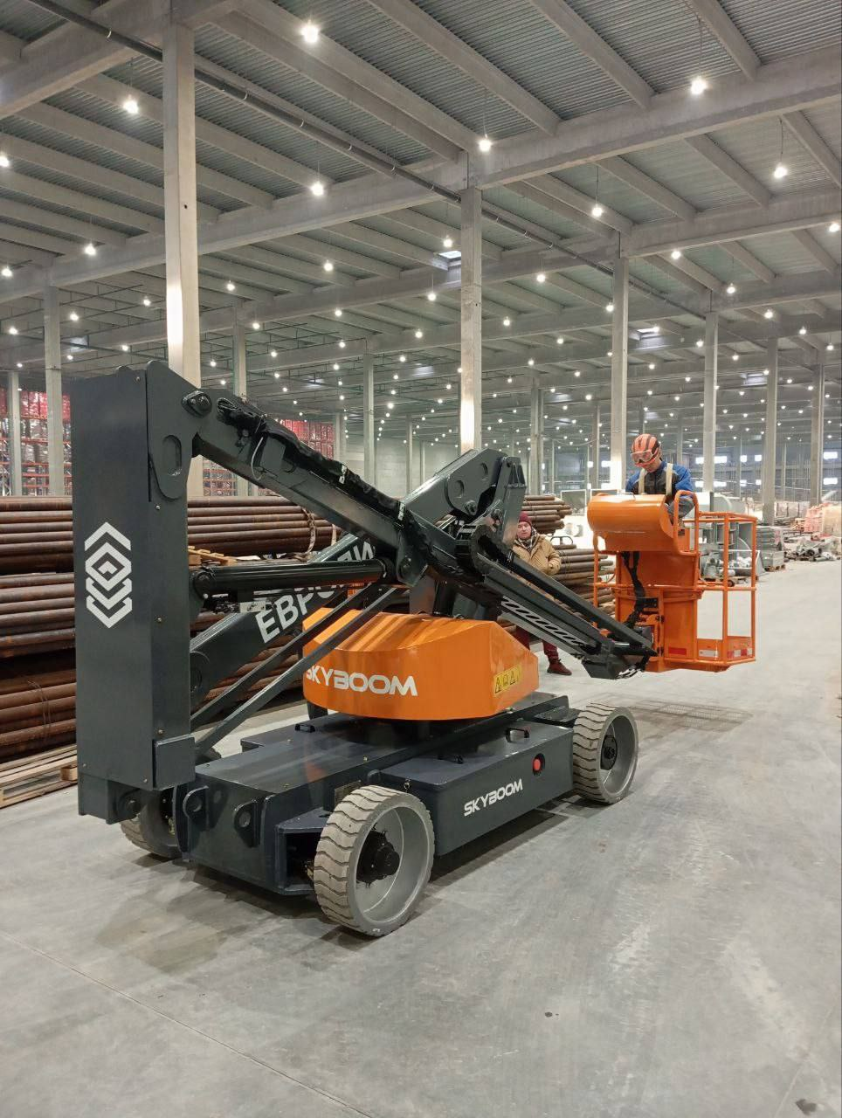

Коленчатые подъемники в работе

Slide 6





ВЫСОКИЕ СТАНДАРТЫ ПОСЛЕПРОДАЖНОГО ОБСЛУЖИВАНИЯ
Организован центральный склад, налажены регулярные поставки запасных частей. Русифицированные каталоги запасных частей.
Квалифицированные специалисты:
В штате работают сотрудники, владеющие китайским языком, что позволяет наладить эффективное и быстрое взаимодействие с производителем.
Постоянное обучение и развитие:
Проводим регулярные обучающие курсы для менеджеров по продажам и сотрудников отдела сервиса.
Техническая поддержка по всей территории Российской Федерации.

Slide 7
НАМ ДОВЕРЯЮТ
100%
2 года
5000
30+
сертификация по российским стандартам
гарантия на все модели
единиц – cклад запчастей и комплектующих
стран география
присутствия
На заводе SKYBOOM в городе Чанша (Changsha) работает профессиональная научно-исследовательская и производственная команда, использующая самые передовые технологии. Стандарты качества подтверждены сертификатами CE и ISO9001, производитель удостоен титула «Национальное высокотехнологичное предприятие». За качество, надежность и инновационность продукция бренда была неоднократно удостоена высоких наград профильных отраслевых ассоциаций.

Slide 8


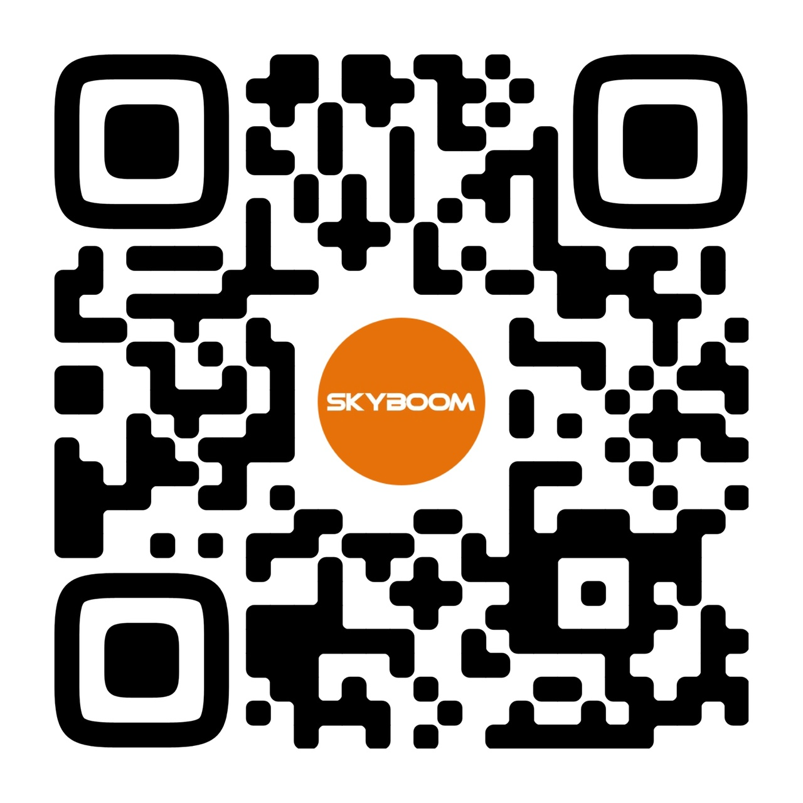
Партнер Национальной ассоциации арендодателей строительной техники (НААСТ)
АДРЕС
123112, РФ, Москва,
Пресненская набережная, 12,
Башня Федерация, пом. 2/63 ООО «Скайбум»
КОНТАКТЫ
+7 (495) 532 88 84
info@sky-boom.ru
sky-boom.ru
VK
TELEGRAM

